Slide 1
Auditoria en seguridad física.
Antonio Roa J. Frias

Slide 2
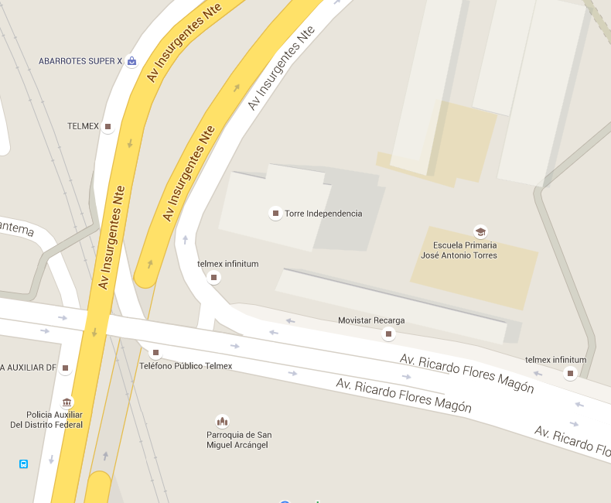
La auditoría se está llevando en la SEP unidad DGP localizada en av. Insurgente NTE #423 el edificio cuenta con 22 pisos y una parte donde se localiza un candelario, más aparte cuenta con dos edificios adyacentes a este edificio que uno se ocupa para estacionamiento y el otro es el anexo. El edificio fue inaugurado, en noviembre de 1964, la Torre Insignia de Tlatelolco era el segundo edificio más alto de México, sólo superado por la Torre Latinoamericana.

Slide 3
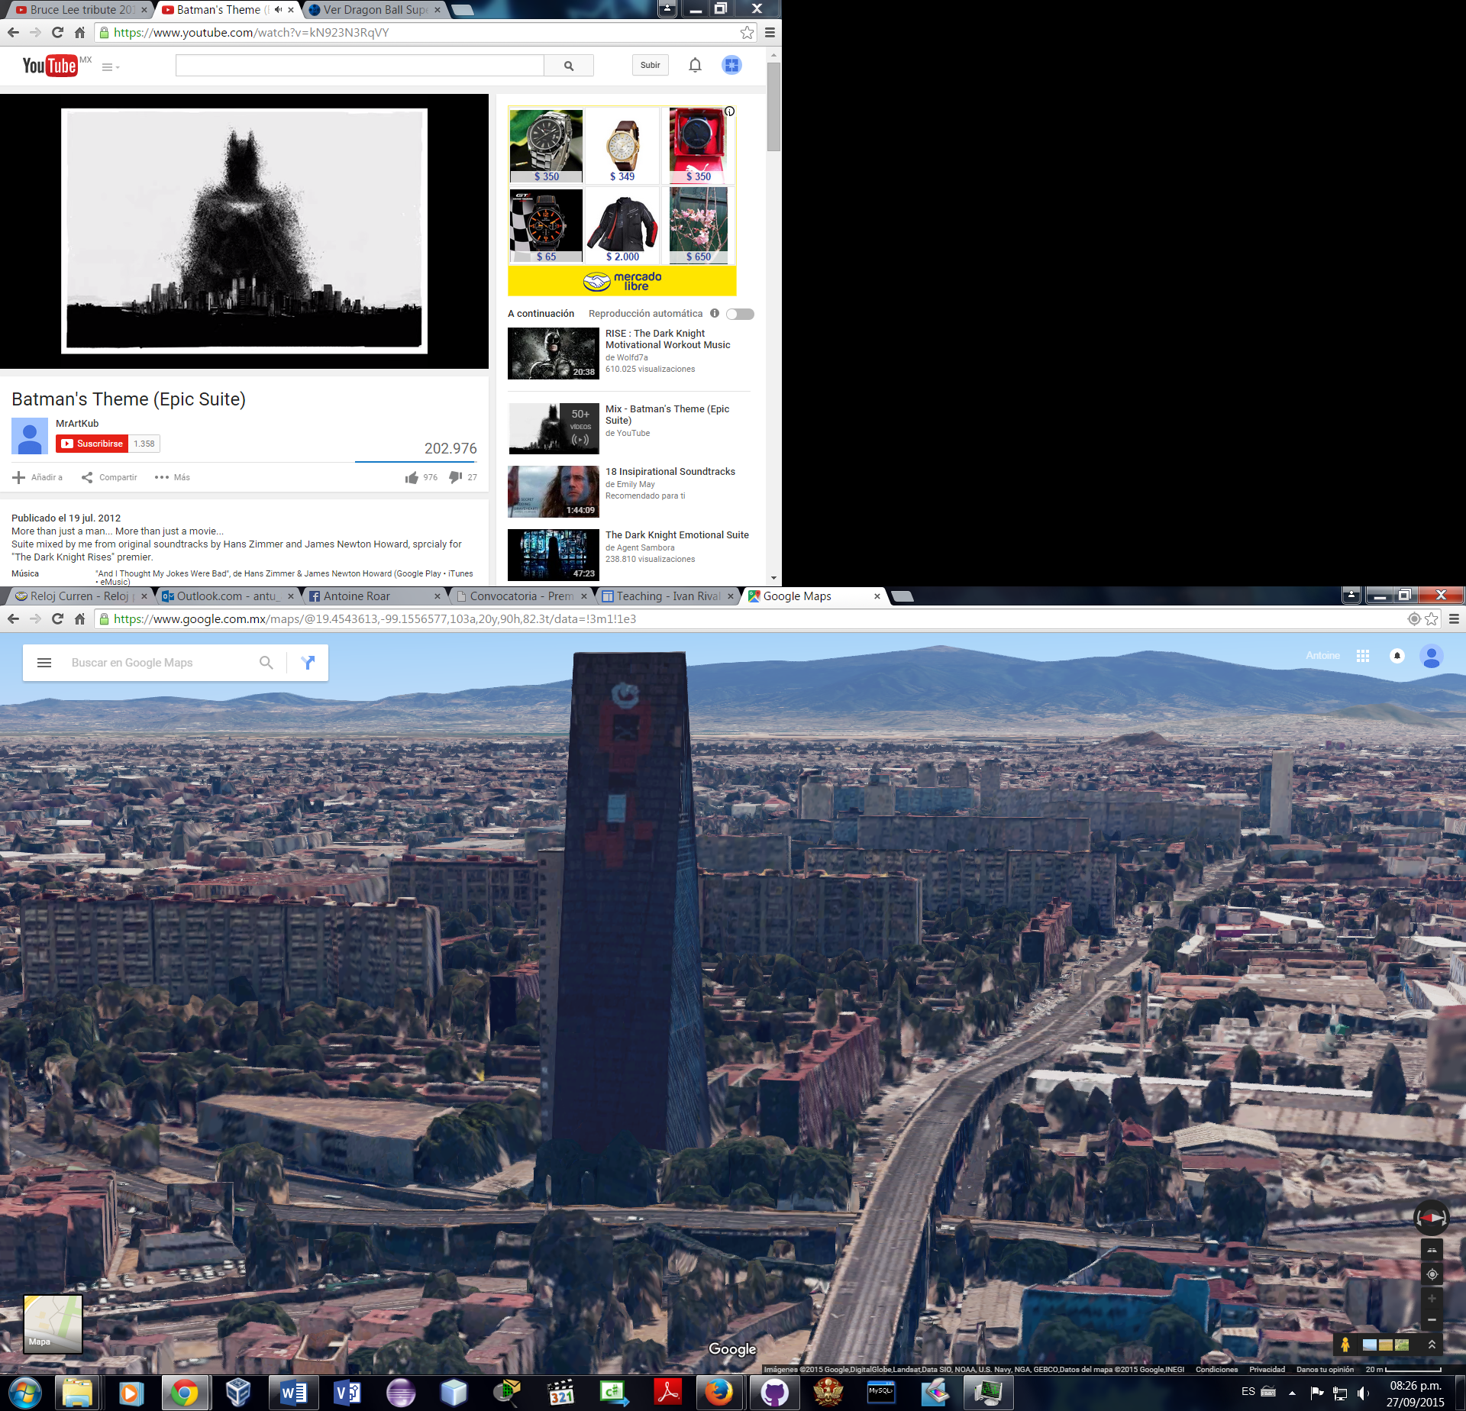
BITACORA DEL EDIFICIO. (www.excelsior.com.mx/comunidad/2014/11/28/994728)
La torre tiene forma de prisma triangular.
Fue diseñada por el arquitecto Mario Pani.
Su área total es de 22 mil 032.97 metros.
Se empezó a construir en 1960 y se concluyó en 1962.
Ha soportado seis terremotos.
En teoría, puede soportar un sismo de 8.5 grados en la escala de Richter.
Actualmente tiene el lugar 36 entre los edificios más altos de la ciudad.
Está abandonado desde los sismos de 1985
Ésta es su tercera remodelación desde su construcción
La Unidad Tlatelolco cuenta con once mil departamentos.

Slide 4
ANTES
Instalaciones internas.
Los servidores se encuentra en el piso 10 en el área de soporte técnico e informática.
Cada piso tiene asignado de 2 a mas impresoras.
En algunos pisos cuentan con cámaras de video vigilancia.
Los almacenes se encuentran en el piso 9 y anexo para el resguardo de equipos.
Cada piso cuenta con aire acondicionado ubicado arriba en el plafón.
Cuenta con planta de luz.
Equipos de seguridad:
Cuenta con alarmas en caso de sismo, y detectores de humo en caso de incendios.
Seguridad física del personal:
Cuenta con médicos y gente especializada de protección civil.
Cuenta con escaleras de emergencia muy independientes al edificio y otras internas al edificio.
En la inspección que se elaboro, no se encontró mangueras, extintores o alguna herramienta de emergencia a la vista.
El punto de encuentro se encuentra en las escaleras externas del edificio ya que este edificio cuenta con cristalería y es peligroso estar alrededor (patio).
Cuenta con señalamientos.

Slide 5
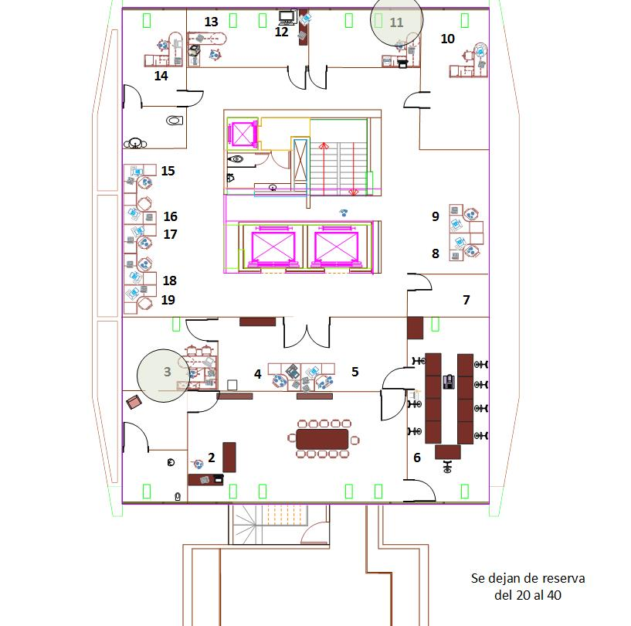
Responsable de soporte y mantenimiento interno. (Juan Antonio Rosas).
Responsable de la seguridad informática. (Alberto Ruiz).

Slide 6
DURANTE
Con los datos obtenidos de la auditoria del antes, analizamos que faltan herramientas de emergencia como manguera o extintores a la vista. Ya que el personal sale de lado contrario del edificio y esta el otro extremo el extintor.
Tienen buena organización y control en simulacros pero solo de sismo, no practican en caso de incendios.
Durante la inspección dentro de la unidad la instalación de tuberías y drenaje está muy desgastadas por lo cual ya obtuvieron un desastre, teniendo pérdidas al caer agua en los equipos de cómputo, impresoras y documentos. También estas fugas de agua desgastan la instalación del edifico, lo cual causa corrosión.

Slide 7
DESPUES
A pesar del desastre ocurrido en la auditoria, la institución cuenta con un seguro de desastres, lo cual las empresas que proveen a la DGP cobran al seguro dichos daños. También cuenta con médicos y el personal cuenta con un seguro médico (imss) por lo cual cualquier situación tiene el seguro médico y están bien protegidos ante cualquier desastre.

Slide 8
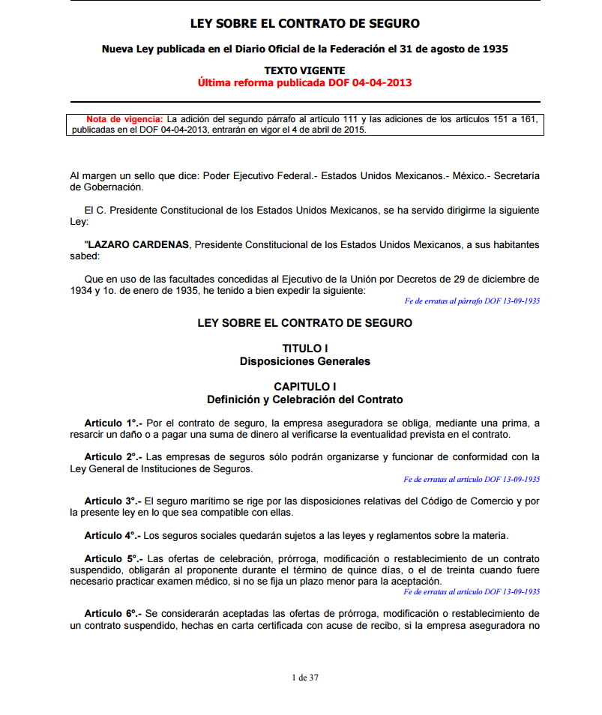
Evaluación de riesgos.

Slide 9
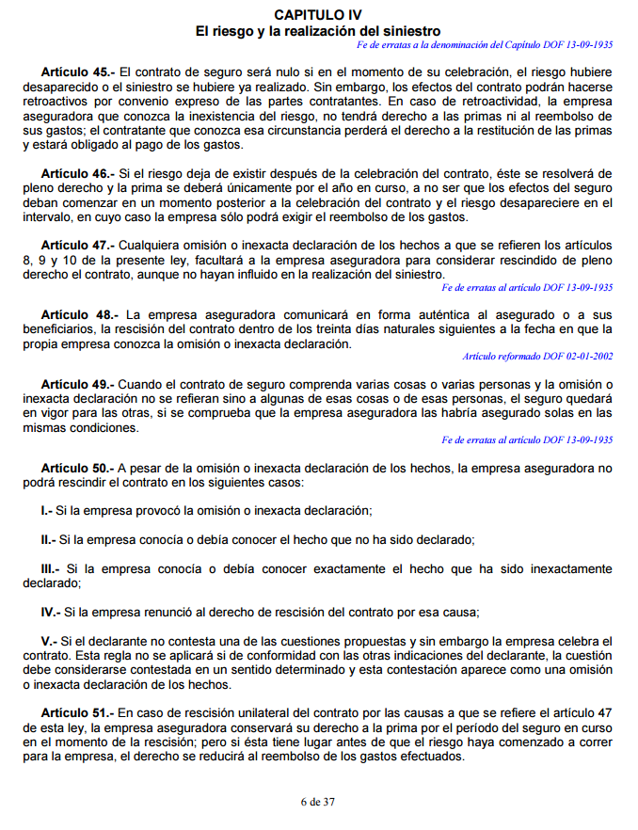

Slide 10
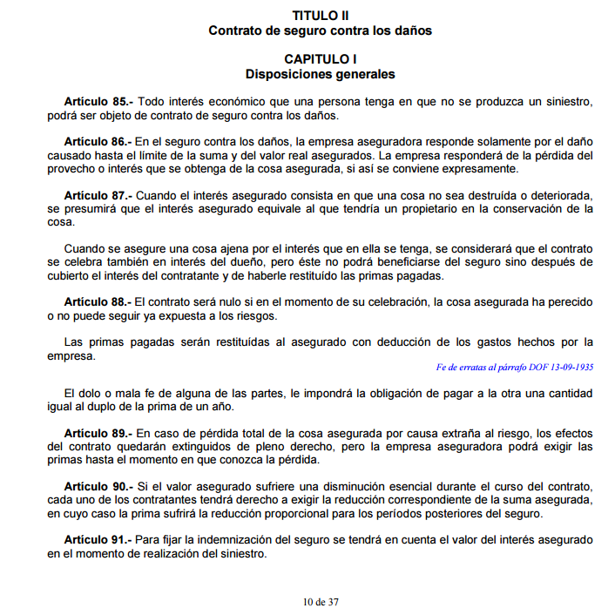

Slide 11


